Slide 1

분석과설계
201855109 최규헌

Slide 2
CONTENT
- 웹 실행 화면
-진행중 코드 내역
- 추가할 코드

Slide 3
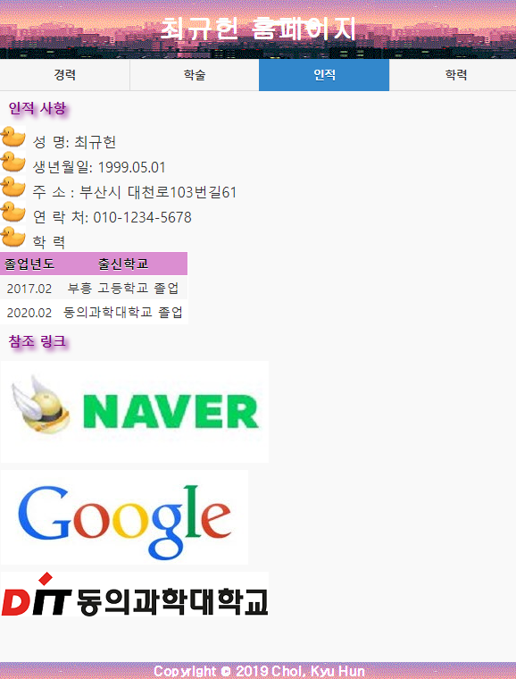
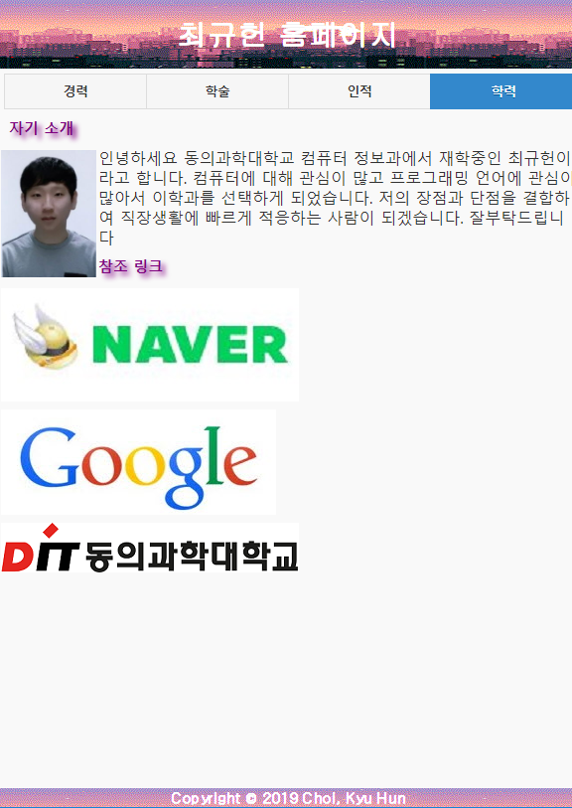
1. 웹 실행 화면
타이틀1
타이틀2

Slide 4
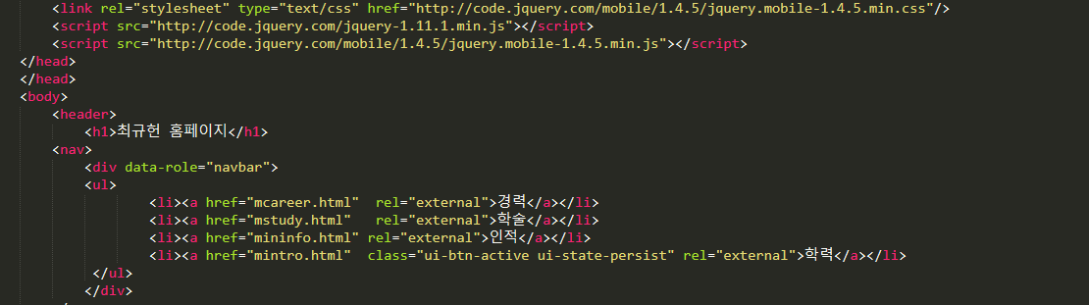
2. 진행중 코드 내역
Navbar
Jquery 를 이용해서 상단 navbar을 만드는 코드
Rel=“”은 현재웹페이지와 관계 표시

Slide 5

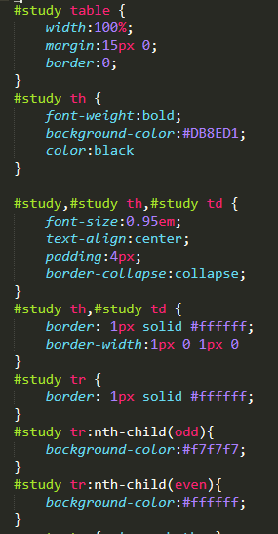
2. 진행중 코드 내역
Table Css
테이블을 꾸민 Css
#으로 받으면 Table id=“”로 해야됨

Slide 6
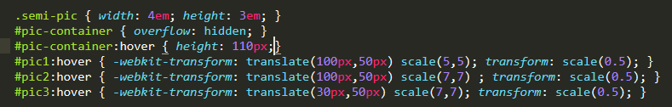
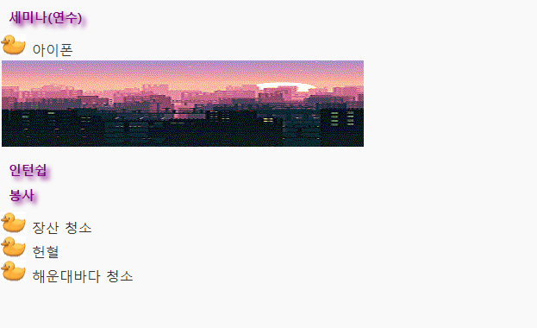
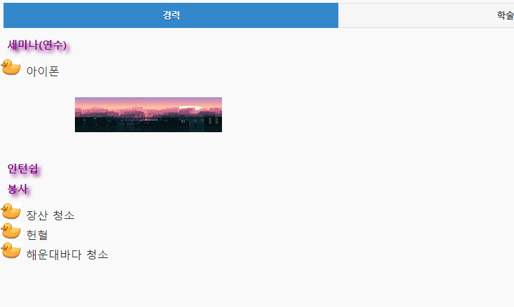
2. 진행중 코드 내역
Hover
마우스를 올리면 그림 크기를 변경할수 있음

Slide 7
3. 추가할 코드
첫번째로 Click 함수 을
이용해 실습 제목에
마우스를 클릭하면
과정 사진이 쭉뜨게
할예정입니다
CSS를 더 추가해서 보기편하게 만들고싶고.
다른 Jquery를 이용해서 디자인을 변경할예정입니다.

Slide 8
4. 출처
https://blog.naver.com/wooin21s/221284140972 HTML A태그
https://m.post.naver.com/viewer/postView.nhn?volumeNo=16806930&memberNo=29566044&vType=VERTICAL CSS

Slide 9
감사합니다
By. 토게토게

